Slide 1
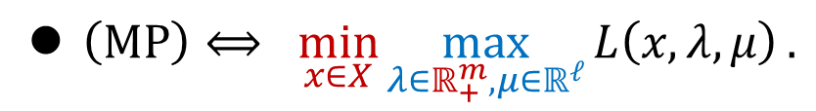
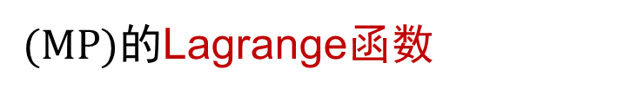
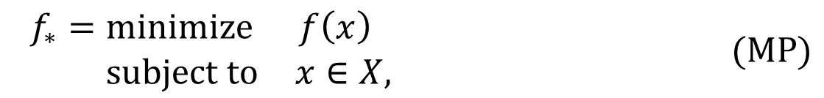
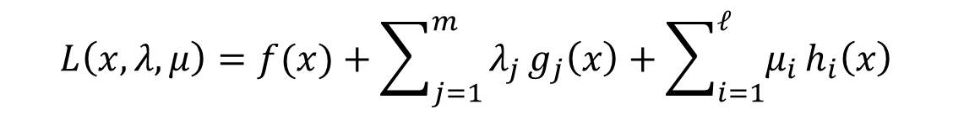


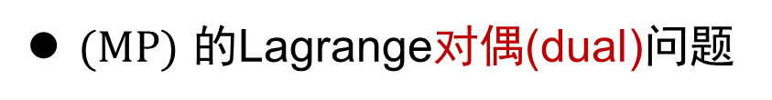

Lagrange对偶问题
已知 $X ⊆ℝ^{n}$，$f, g_{j},h_{i}:ℝ^{n}→ℝ$. 考虑
$\begin{matrix}f_{∗}=minimize & f\left(x\right) \\ subject to & x∈X, \end{matrix}$ $(MP)$
$$g_{j}\left(x\right)≤0,j=1,⋯,m$$
$$h_{i}\left(x\right)=0,i=1,⋯, ℓ$$
称$(MP)$是原始(primal)问题
$(MP)$的Lagrange函数
$$L\left(x,λ,μ\right)=f(x)+\sum_{j=1}^{m}{λ_{j}}g_{j}\left(x\right)+\sum_{i=1}^{ℓ}{μ_{i}}h_{i}\left(x\right)$$
$\left(MP\right)⟺ \min_{x∈X}{\max_{λ∈ℝ_{+}^{m},μ∈ℝ^{ℓ}}{L\left(x,λ,μ\right)}}.$
$(MP)$ 的Lagrange对偶(dual)问题
$\max_{λ∈ℝ_{+}^{m},μ∈ℝ^{ℓ}}{\min_{x∈X}{L\left(x,λ,μ\right)}},$ $(D_{MP})$

Slide 2
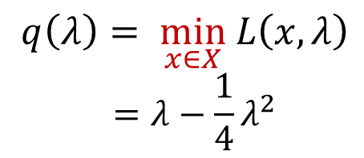

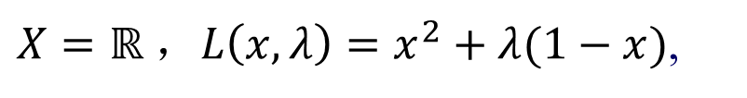
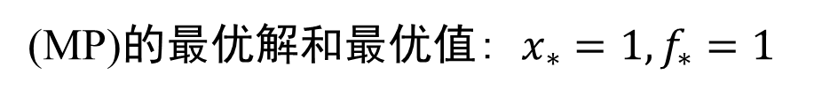
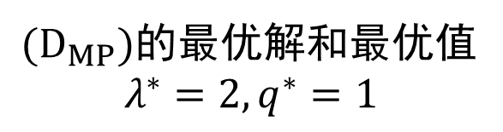

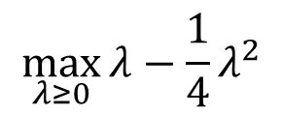
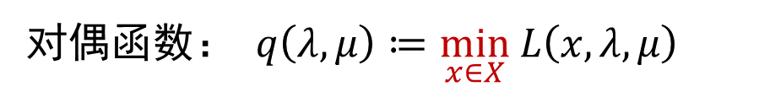
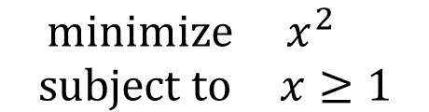

对偶函数
对偶函数：$q\left(λ,μ\right)≔\min_{x∈X} L\left(x,λ,μ\right)$
$\underset{ λ∈ℝ_{}^{m},μ∈ℝ^{ℓ}}{q_{∗}=maximize}{q\left(λ,μ\right)},$ $\left(D_{MP}\right)$
$$subject to λ≥0, \left(λ,μ\right)∈dom q$$
$$dom q=\left\{\left(λ,μ\right):q\left(λ,μ\right)>−∞\right\}$$
$q\left(λ\right)= \min_{x∈X} L\left(x,λ\right)$
$$=λ−\frac{1}{4}λ^{2}$$
命题 (i) 对偶函数$q$总是凹函数.
(ii) 对偶问题是凹极大化问题.
对偶问题
例1 考虑问题
$$\max_{λ≥0}{λ−\frac{1}{4}λ^{2}}$$
$$\begin{matrix} minimize & x^{2} \\ subject to & x≥1\end{matrix}$$
$(D_{MP})$的最优解和最优值
$$λ^{∗}=2,q^{∗}=1$$
(MP)的最优解和最优值: $x_{∗}=1, f_{∗}=1$
$X=ℝ ，L\left(x,λ\right)=x^{2}+λ(1−x)$,
Notes:
直接针对强凸二次函数证明该结论，看哪里损失了性能，由此得到收敛更快的方法

Slide 3
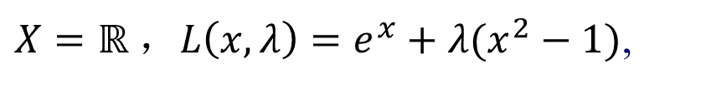
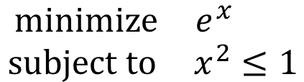
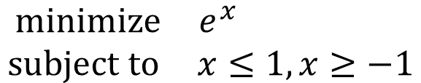
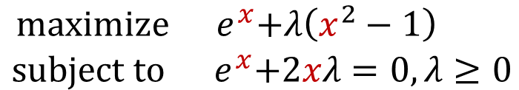
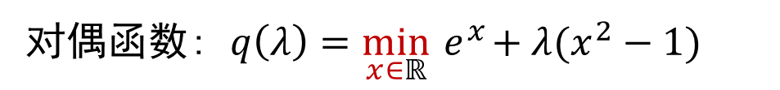
对偶函数 (续)
例2 考虑问题
$$\begin{matrix} minimize & e^{x} \\ subject to & x^{2}≤1\end{matrix}$$
$$\begin{matrix} minimize & e^{x} \\ subject to & x≤1,x≥−1\end{matrix}$$
$X=ℝ ，L\left(x,λ\right)=e^{x}+λ(x^{2}−1)$,
对偶函数: $q\left(λ\right)=\min_{x∈ℝ}{ e}^{x}+λ(x^{2}−1)$
对偶问题
$$\begin{matrix} maximize & { e}^{x}+λ\left(x^{2}−1\right) \\ subject to & { e}^{x}+2xλ=0, λ≥0\end{matrix}$$
注1. 对偶问题的表述中包含原始变量
注2. 对偶问题表述依赖于原始问题的特定表述形式!

Slide 4
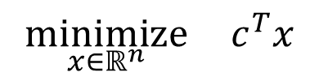
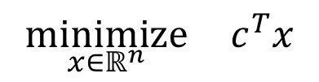




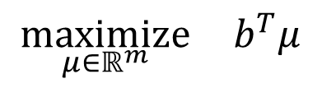
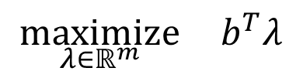



线性规划问题的对偶
例 3 已知$A∈ℝ^{m×n},c∈ℝ^{n},b∈ℝ^{m}$
$$\underset{x∈ℝ^{n}}{minimize}{{ c}^{T}x}$$
对偶
$$\underset{λ∈ℝ^{m}}{maximize}{{ b}^{T}λ}$$
$subject to$ $Ax≥b.$
$subject to{ A}^{T}λ=c,$
$$λ≥0.$$
线性规划标准形
$$\underset{x∈ℝ^{n}}{minimize}{{ c}^{T}x}$$
对偶
$$\underset{μ∈ℝ^{m}}{maximize}{{ b}^{T}μ}$$
$subject to$ $Ax=b,$
$subject to{ A}^{T}μ≤c.$
$$x≥0.$$

Slide 5
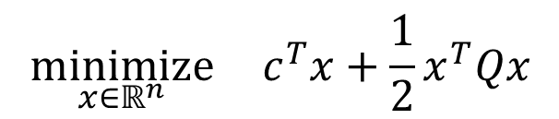


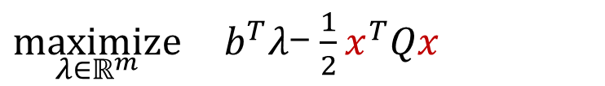
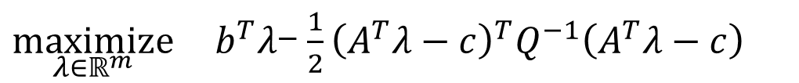
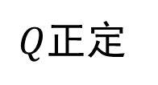


凸二次规划问题的对偶
例4 已知$A∈ℝ^{m×n},c∈ℝ^{n},b∈ℝ^{m}$，$Q∈ℝ^{n×n}$对称半正定
$$\underset{x∈ℝ^{n}}{minimize}{{ c}^{T}x}+\frac{1}{2}x^{T}Qx$$
$subject to$ $Ax≥b.$
对偶
$\underset{λ∈ℝ^{m}}{maximize}{{ b}^{T}λ}$- $\frac{1}{2}x^{T}Qx$
$subject to c−A^{T}λ+Qx=0,$
$$λ≥0.$$
$Q$正定
$\underset{λ∈ℝ^{m}}{maximize}{{ b}^{T}λ}$- $\frac{1}{2}{\left(A^{T}λ−c\right)}^{T}Q^{−1}\left(A^{T}λ−c\right)$
$$subject to λ≥0.$$

Slide 6
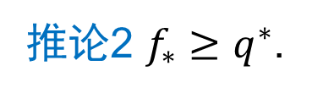
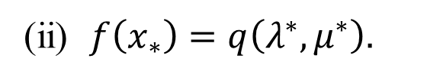
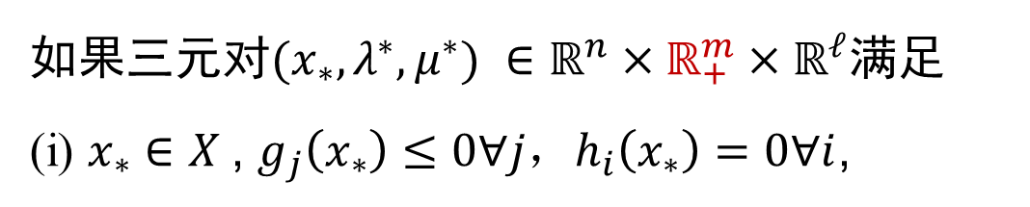
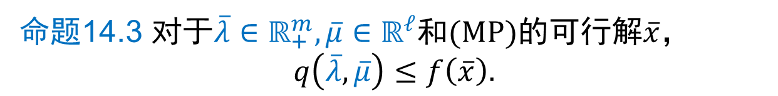
弱对偶性
命题14.3 对于$\overline{λ}∈ℝ_{+}^{m},\overline{μ}∈ℝ^{ℓ}$和$(MP)$的可行解$\overline{x}$，
$$q\left(\overline{λ},\overline{μ}\right)≤f\left(\overline{x}\right).$$
推论1
如果三元对$(x_{∗},λ^{∗}, μ^{∗}) ∈ℝ^{n}×ℝ_{+}^{m}×ℝ^{ℓ}$满足
(i) $x_{∗}∈X$, $g_{j}\left(x_{∗}\right)≤0∀j，h_{i}\left(x_{∗}\right)=0∀i$,
(ii) $f\left(x_{∗}\right)=q\left(λ^{∗},μ^{∗}\right).$
那么$x_{∗}$和$(λ^{∗}, μ^{∗})$分别是 $(MP)$和 ($D_{MP}$)的最优解.
推论2 $f_{∗}≥q^{∗}$.
Notes:
直接针对强凸二次函数证明该结论，看哪里损失了性能，由此得到收敛更快的方法

Slide 7

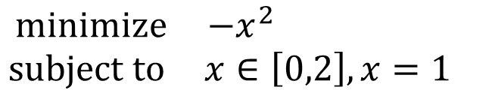
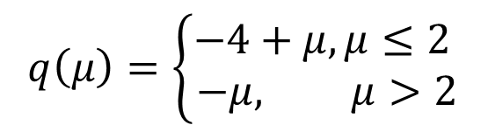
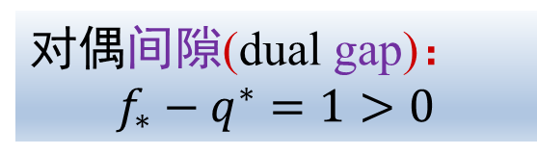
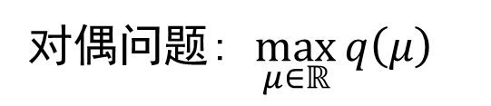
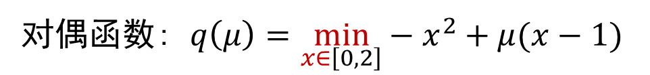
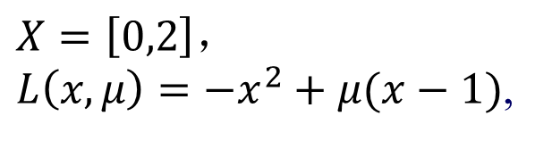

对偶间隙
例5 考虑问题
$$\begin{matrix} minimize & −x^{2} \\ subject to & x∈\left[0,2\right],x=1 \end{matrix}$$
原始问题的最优解和最优值
$$x_{∗}=1,f_{∗}=−1$$
$$X=\left[0,2\right]，$$
$L\left(x, μ\right)=−x^{2}+μ(x−1)$,
对偶间隙(dual gap)：
$f_{∗}−q^{∗}=1>0$
对偶函数: $q\left(μ\right)=\min_{x∈\left[0,2\right]}−x^{2}+μ(x−1)$
$$q\left(μ\right)=\left\{\begin{matrix}−4+μ, μ≤2 \\ −μ, μ>2\end{matrix}\right.$$
对偶问题: $\max_{μ∈ℝ}{q\left(μ\right)}$
对偶问题的最优解和最优值
$$μ^{∗}=2,q^{∗}=−2$$

Slide 8



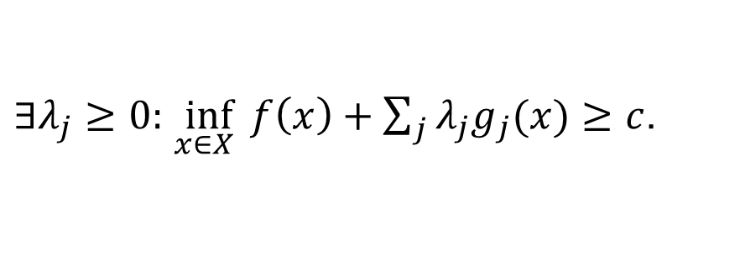


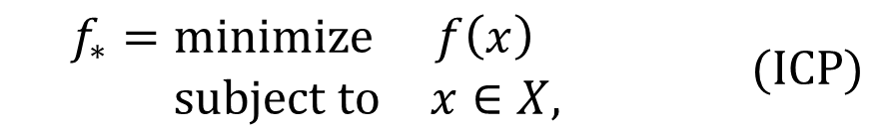

如何判断一个系统无解
$\begin{matrix}f_{∗}=minimize & f\left(x\right) \\ subject to & x∈X, \end{matrix}$ $(ICP)$
$$g_{j}\left(x\right)≤0,j=1,⋯,m$$
问题：已知常数$c$. 如何验证系统
$$f\left(x\right)<c$$
$$g_{j}\left(x\right)≤0,j=1,⋯,m$$
(I)
$$x∈X$$
无解？
解答：假设存在非负权重$λ_{1},⋯,λ_{m}$使得不等式
$f\left(x\right)+\sum_{j}{λ_{j}g_{j}(x)}<c$
在$X$上无解.
$∃λ_{j}≥0:$ $\inf_{x∈X }{f\left(x\right)+\sum_{j}{λ_{j}g_{j}(x)}}≥c$.

Slide 9

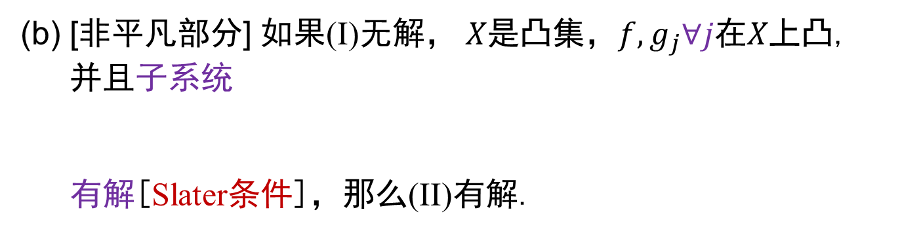
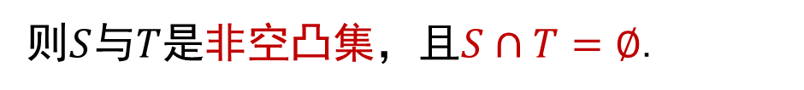



凸择一定理
定理14.4 考虑关于$x$的系统(I)和与之相伴的关于$λ$的系统
$$\inf_{x∈X }{f\left(x\right)+}\sum_{j}{λ_{j}g_{j}(x)}≥c$$
(II)
$$λ_{1}≥0,⋯,λ_{m}≥0.$$
(a) [平凡部分] 如果(II)有解，那么(I)无解.
(b) [非平凡部分] 如果(I)无解， $X\text{是凸集}，f,g_{j}∀j在X上凸$,
并且子系统
有解[Slater条件]，那么(II)有解.
$$g_{j}\left(x\right)<0,j=1,⋯,m$$
$$x∈X$$
证明 非平凡部分：假设(I)无解. 考虑
$$T≔\left\{u∈ℝ^{m+1}:∃x∈X s.t. f\left(x\right)≤u_{0},g_{1}(x)≤u_{1},⋯,g_{m}(x)≤u_{m}\right\}$$
$$S≔\left\{u∈ℝ^{m+1}:u_{0}<c, u_{1}≤0,⋯,u_{m}≤0\right\}$$
则$S$与$T是$非空凸集，且$S∩T=∅$.

Slide 10
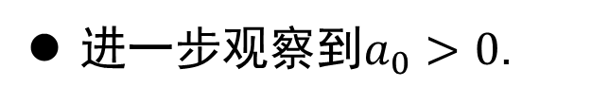
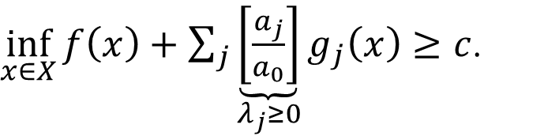
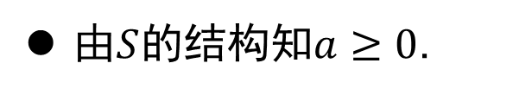

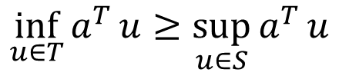

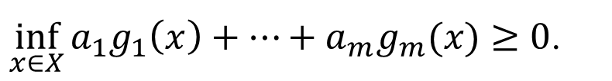

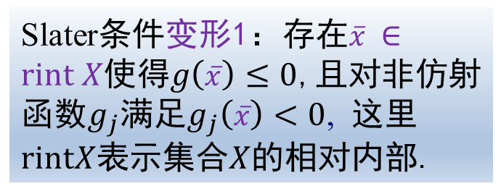
凸择一定理(续)
由凸集分离定理, $∃a=\left(a_{0},a_{1},⋯,a_{m}\right)≠0$使得
$$\inf_{u∈T}{a^{T}}u≥\sup_{u∈S}{a^{T}}u$$
从而
$\inf_{x∈X}{a_{0}f\left(x\right)+a_{1}g_{1}\left(x\right)+⋯+a_{m}g_{m}(x)}≥$ $a_{0}c$ (14.4)
由$S$的结构知$a≥0$.
进一步观察到$a_{0}>0$.
否则，$0≠\left(a_{1},⋯,a_{m}\right)$ $≥0$,并且
$\inf_{x∈X}{a_{1}g_{1}\left(x\right)+⋯+a_{m}g_{m}(x)}≥$ $0$.
这与Slater条件：$\overline{x}∈X$使得$g_{j}\left(\overline{x}\right)<0,j=1,⋯,m$矛盾.
由$a≥0$， $a_{0}>0$和(14.4)得到
$\inf_{x∈X}{f\left(x\right)+\sum_{j}{\underset{λ_{j}≥0}{\underbrace{\left[\frac{a_{j}}{a_{0}}\right]}}}g_{j}\left(x\right)}≥c$.
Slater条件变形1：存在$\overline{x} ∈rint X$使得$g\left(\overline{x}\right)≤0$,且对非仿射函数$g_{j}\text{满足}g_{j}\left(\overline{x}\right)<0$, 这里$rintX\text{表示集合}X$的相对内部.
从而$λ_{1},⋯,λ_{m}$是系统(II)的解.

Slide 11
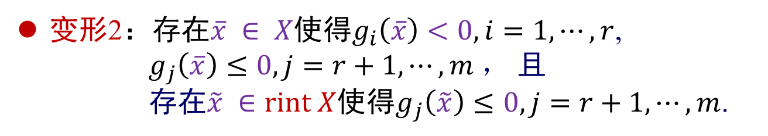
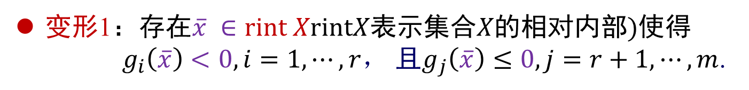
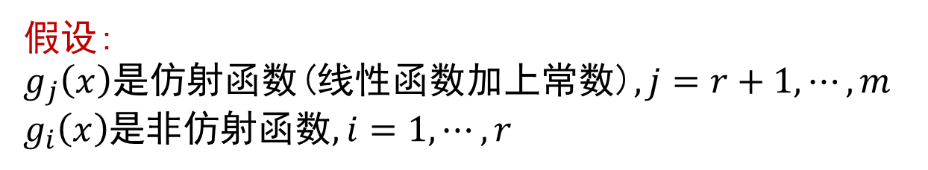
Slater条件及其变形
约束系统$：x∈X，g_{j}\left(x\right)≤0,j=1,⋯,m$
Slater条件(严格可行内点假设)：存在$\overline{x} ∈ X$使得$g\left(\overline{x}\right)<0$.
假设:
$g_{j}\left(x\right)$是仿射函数(线性函数加上常数)$,j=r+1,⋯,m$
$g_{i}\left(x\right)$是非仿射函数$,i=1,⋯,r$
变形1：存在$\overline{x} ∈rint XrintX\text{表示集合}X\text{的相对内部})$使得
$g_{i}\left(\overline{x}\right)<0,i=1,⋯,r$， 且$g_{j}\left(\overline{x}\right)≤0,j=r+1,⋯,m$.
变形2：存在$\overline{x} ∈ X$使得$g_{i}\left(\overline{x}\right)<0,i=1,⋯,r$,
$g_{j}\left(\overline{x}\right)≤0,j=r+1,⋯,m$， 且
存在$\tilde{x} ∈rint X$使得$g_{j}\left(\tilde{x}\right)≤0,j=r+1,⋯,m$.
注意，变形1不能恢复成Slater条件本身；变形2在没有线性约束时，能恢复成Slater条件本身.
(ICP)凸+Slater条件/变形1/变形2$⟹$凸择一定理都成立
进而，对于(ICP)，强对偶性成立.

Slide 12
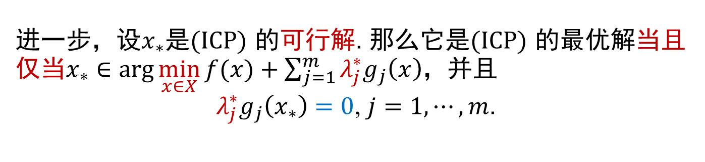

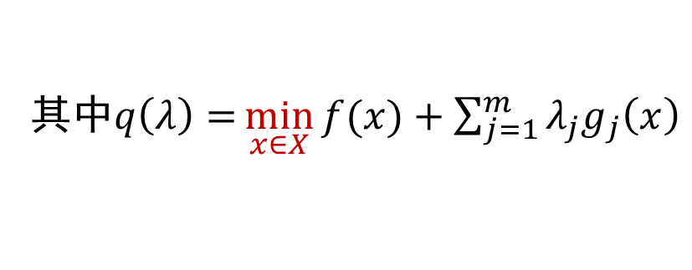





强对偶性
$\begin{matrix}f_{∗}=minimize & f\left(x\right) \\ subject to & x∈X, \end{matrix}$ $(ICP)$
$$g_{j}\left(x\right)≤0,j=1,⋯,m$$
与$(ICP)$关联的对偶(dual)问题
$q^{∗}=\max_{λ∈ℝ_{+}^{m}}{q(λ)},$
其中$q\left(λ\right)={\min_{x∈X}{f(x)+\sum_{j=1}^{m}{λ_{j}g_{j}\left(x\right)}}}$
定理14.5 假设$(ICP)$是凸的($X\text{是凸集}，f,g_{j}∀j在X上是凸的)，$有下界，并且存在$\overline{x}∈rint X$使得$g\left(\overline{x}\right)≤0$,且对非仿射函数的$g_{j}\text{满足}g_{j}\left(\overline{x}\right)<0$. 那么存在$λ^{∗}≥0$使得
$f_{∗}$ $=q^{∗}=q\left(λ^{∗}\right).$
进一步，设$x_{∗}$是$(ICP)$ 的可行解. 那么它是$(ICP)$ 的最优解当且仅当$x_{∗}∈arg{\min_{x∈X}{f(x)+\sum_{j=1}^{m}{λ_{j}^{∗}g_{j}\left(x\right)}}}$，并且
$λ_{j}^{∗}g_{j}\left(x_{∗}\right)=0$, $j=1,⋯,m$.

Slide 13






凸规划的KKT条件
$\begin{matrix}f_{∗}=minimize & f\left(x\right) \\ subject to & x∈X, \end{matrix}$ $(ICP)$
$$g_{j}\left(x\right)≤0,j=1,⋯,m$$
定理14.10 在$(ICP)$中，假设$X\text{是凸集}，f,g_{j}∀j在X上是凸的，$ $x_{∗}$是$(ICP)$ 的可行解， $f,g_{j}∀j在x_{∗}$处可微. 那么
(a)[充分条件] 如果存在Lagrange乘子$λ^{∗}≥0$使得
$\left\langle ∇_{x}L\left(x_{∗},λ^{∗}\right), x−x_{∗}\right\rangle ≥0∀x∈X，$ (14.10)
$λ_{j}^{∗}g_{j}\left(x_{∗}\right)=0\text{, }j=1,⋯,m，$ (14.11)
那么$x_{∗}$是$(ICP)$ 的最优解.
(b)[充要条件] 如果存在$\overline{x}∈rint X$使得$g\left(\overline{x}\right)≤0$,且对非仿射函数的$g_{j}\text{满足}g_{j}\left(\overline{x}\right)<0$,那么$x_{∗}$是$(ICP)$ 的最优解当且仅当$x_{∗}$满足KKT条件，即存在$λ^{∗}≥0$使得(14.10)和(14.11)成立.
当$x_{∗}$是$X$的内点，(14.10)$⟺$ $∇_{x}L\left(x_{∗},λ^{∗}\right)=0$

Slide 14











线性规划的互补松弛定理
定理 已知$A∈ℝ^{m×n},b∈ℝ^{m}，c∈ℝ^{m}.$ 记$A$的列向量为$a_{1},⋯,a_{n}$，即$A=[a_{1},⋯,a_{n}]$. 考虑线性规划标准形问题和对偶问题
$$\underset{x∈ℝ^{n}}{minimize}{{ c}^{T}x}$$
$$\underset{μ∈ℝ^{m}}{maximize}{{ b}^{T}μ}$$
$subject to$ $Ax=b,$
$$({LP}_{S})$$
$subject to{ A}^{T}μ≤c.$
$$({LP}_{D})$$
$$x≥0.$$
假设$x^{∗}$和$μ^{∗}$ 分别是$({LP}_{S})$和$({LP}_{D})$的可行解. 则$x^{∗}$和$μ^{∗}$ 分别是$({LP}_{S})$和$({LP}_{D})$的最优解当且仅当
(i) $x_{j}^{∗}>0⟹a_{j}^{T}μ^{∗}≤c_{j}$
(ii) $a_{j}^{T}μ^{∗}<c_{j}⟹x_{j}^{∗}=0$

Slide 15










线性规划的互补松弛定理的应用
例7 利用互补松弛定理求解线性规划问题
$$maximize λ_{1}+2λ_{2}$$
$$subject to {3λ}_{1}+λ_{2}+λ_{3}=2$$
$${−λ}_{1}+2λ_{2}+λ_{4}=3$$
$$λ_{1}−3λ_{2}+λ_{5}=1$$
$$λ_{1},λ_{2},λ_{3},λ_{4}, λ_{5}≥0$$
由图解法求解二维问题，得$(λ_{1}^{∗},λ_{2}^{∗})=(1/7,11/7)$
$$⟹(λ_{3}^{∗},λ_{4}^{∗},λ_{5}^{∗})=(0,0,39/3)$$
由互补松弛定理$⟹x_{∗}=(4/7,5/7,0)$

Slide 16







点到超平面的投影
例6 已知$0≠a∈ℝ^{n},b∈ℝ$和$y∈ℝ^{n}$. 求点$y$到超平面$a^{T}x=b$的欧氏投影.
解 根据欧氏投影的定义，问题表述约束优化问题
$$\begin{matrix}minimize & {\frac{1}{2}\left\|x−y\right\|}_{2}^{2} \\ subject to & a^{T}x=b, \end{matrix}$$
易见 (i)它是凸问题，且(ii)松弛Slater条件(当所有约束是仿射/线性的时，松弛Slater条件退化成有可行解)成立，所以KKT条件是最优解的充分必要条件.
$$μ^{∗}=\frac{b−a^{T}y}{{\left\|a\right\|}_{2}^{2}}$$
$$L\left(x,μ\right)={\frac{1}{2}\left\|x−y\right\|}_{2}^{2}+μ(b−a^{T}x)$$
解得
$$x_{∗}=y+μ^{∗}a$$
KKT条件
$$x−y−μa=0,$$
$$a^{T}x=b$$
$${\left\|x_{∗}−y\right\|}_{2}^{}=\frac{\left|b−a^{T}y\right|}{{\left\|a\right\|}_{2}^{}}$$

Slide 17








并行AWGN信道中的功率分配优化
例8 已知$n$个信道总的发射功率预算$P$，第$i$个信道的噪声功率$σ_{i}^{2}>0$和增益$h_{i}>0.$ 问如何给各信道分配功率，使得信道中的传输速率之和最大？
解答. 当给信道$i$分配功率$P_{i}$时，信道$i$的传输速率
$r_{i}={\left(ln2\right)}^{−1}\ln\left(1+\frac{h_{i}P_{i}}{σ_{i}}\right)$
凸优化、满足松弛Slater条件
$$maximize \sum_{i=1}^{n}{\ln\left(1+\frac{h_{i}P_{i}}{σ_{i}}\right)}$$
$$minimize −\sum_{i=1}^{n}{\ln\left(1+\frac{h_{i}P_{i}}{σ_{i}}\right)}$$
$$subject to \sum_{i=1}^{n}{P_{i}}≤P,$$
$P_{i}≥0, i=1,⋯,n$
$$subject to \sum_{i=1}^{n}{P_{i}}≤P,$$
$P_{i}≥0, i=1,⋯,n$
$$L\left(P_{1}, ⋯,P_{n},λ_{0},λ_{1}, ⋯,λ_{n}\right)$$
$=−\sum_{i=1}^{n}{\ln\left(1+\frac{h_{i}P_{i}}{σ_{i}}\right)}$+ $λ_{0}\left(\sum_{i=1}^{n}{P_{i}}−P\right) −\sum_{i=1}^{n}{λ_{i}P_{i}}$

Slide 18












并行AWGN信道中的功率分配优化(续)
原始可行性
$\sum_{i=1}^{n}{P_{i}}≤P,$ (1a)
$P_{i}≥0, i=1,⋯,n$ (1b)
$λ_{0}≥0,λ_{i}≥0, i=1,⋯,n$ (2a)
对偶可行性
$−\frac{h_{i}}{σ_{i}+{h_{i}P}_{i}}+$ $λ_{0}−λ_{i}=0, i=1,⋯,n (2b)$
$λ_{0}\left(\sum_{i=1}^{n}{P_{i}}−P\right)=0$ (3a)
互补松弛条件
$λ_{i}P_{i}=0, i=1,⋯,n$ (3b)
(2b)
令$φ\left(μ\right)=\sum_{i=1}^{n}{max\left\{μ−\frac{σ_{i}}{h_{i}},0\right\}}$
$$P_{i}=max\left\{\frac{1}{λ_{0}}−\frac{σ_{i}}{h_{i}},0\right\}, i=1,⋯,n$$
求根$φ\left(μ\right)=P$得$μ^{∗}$
(2b)得$λ_{0}>0$. 由(3a)得(1a)是紧的，即
$$\sum_{i=1}^{n}{max\left\{\frac{1}{λ_{0}}−\frac{σ_{i}}{h_{i}},0\right\}}=P$$
$$P_{i}=max\left\{μ^{∗}−\frac{σ_{i}}{h_{i}},0\right\},$$

